Slide 1
LA FINALE ACADÉMIQUE DES Olympiades de la Carsat 2025
Le jeudi 24 avril 2025
à l’UTC de Compiègne
15ème finale des Olympiades!
43 établissements étaient présents
avec 148 élèves de 3ème Prépa Métiers, SEGPA, CAP, BAC et BTS

Slide 2
Des eliminatoires à la finale…
De décembre à mars 2025:
Passage des éliminatoires dans les classes
Finale des Olympiades, le 24/04/2025 à l’UTC de Compiègne
Rentrée 2024:
Envoi du courrier de présentation aux établissements
En 2025
3046 élèves ont participé aux sélections
En 2025
148 finalistes
43 établissements présents
En 2024
2495 élèves ont participé aux sélections
En 2024, 162 finalistes
56 établissements

Slide 3
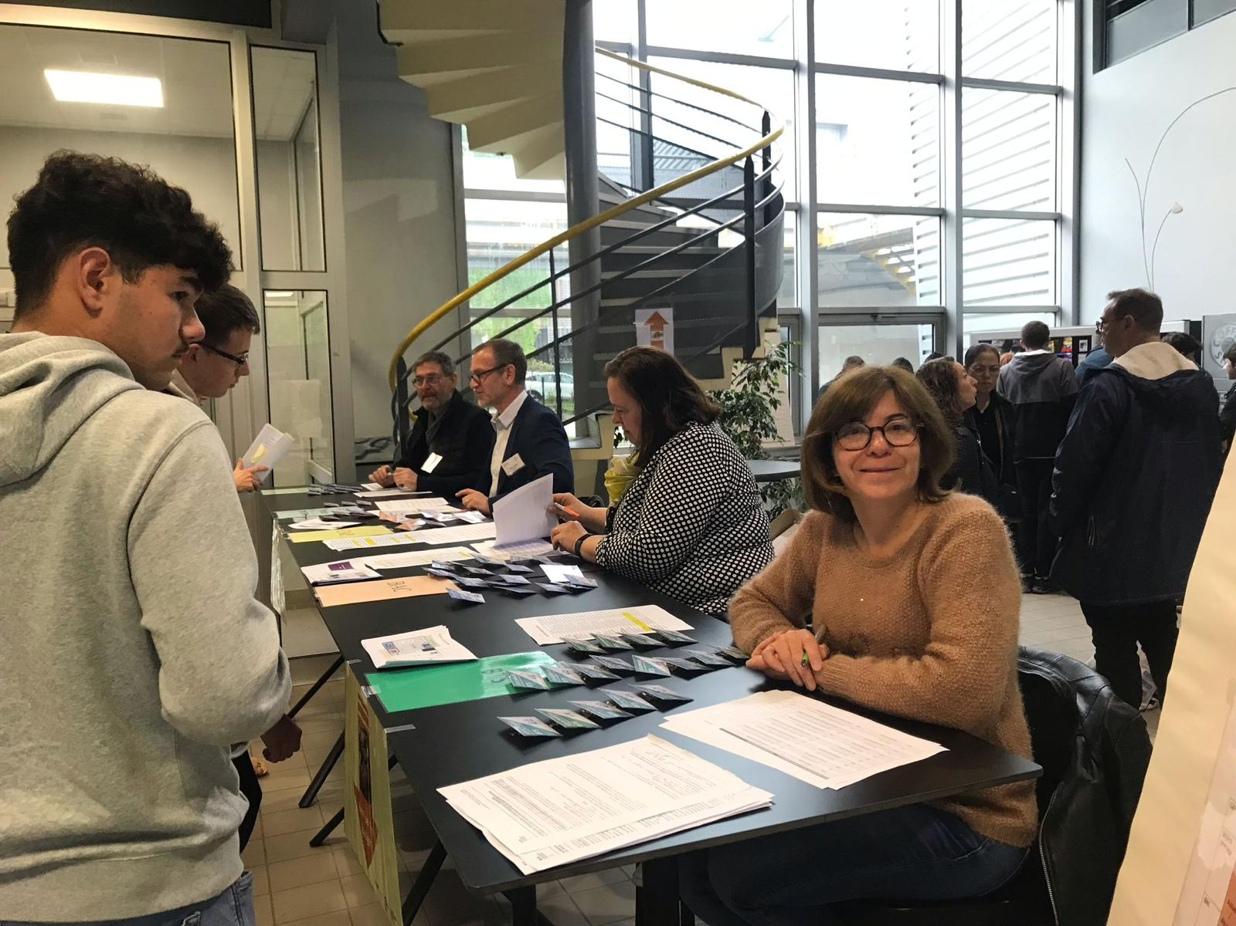
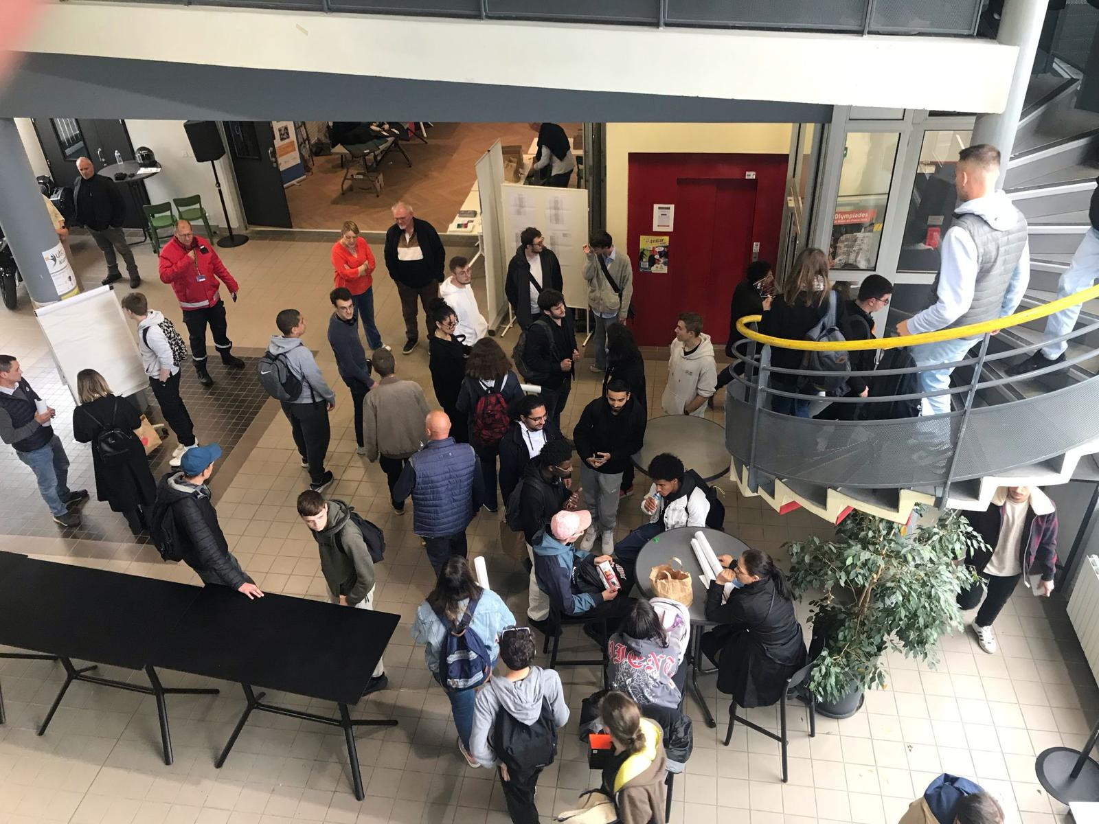
Déroulement de LA journée
Inscription obligatoire dès l’arrivée avec remise d’un badge avec un numéro
de participation.
Passage des épreuves de la finale par catégorie:
- Premier passage: élèves de 3ème Prépa-Métier, SEGPA et CAP
- Deuxième passage: élèves de BAC professionnels
- Troisième passage: élèves de BTS
Les élèves ont répondu aux QCM directement sur une Quizz-Box
Toutes les catégories ont répondu aux 30 mêmes questions avec le même temps de réponse. La différence était au niveau du nombre de propositions données par chaque QCM.
Pendant les passages des épreuves, les élèves des autres niveaux ont pu découvrir différents stands dédiés à la prévention dans le hall de l’UTC.

